Slide 1
Evaluierung KI-generierter Test-Suites durch einen Single-Prompt in einer JavaScript-Anwendung
KIS4ILV – Projekt
Christoph Riedler, Sanin Zimic, Boban Vucetic

Slide 2
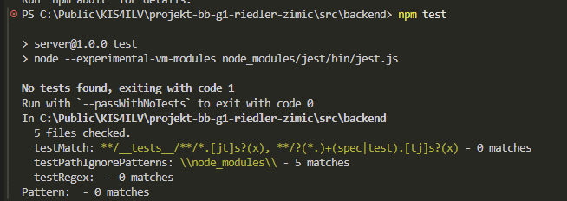
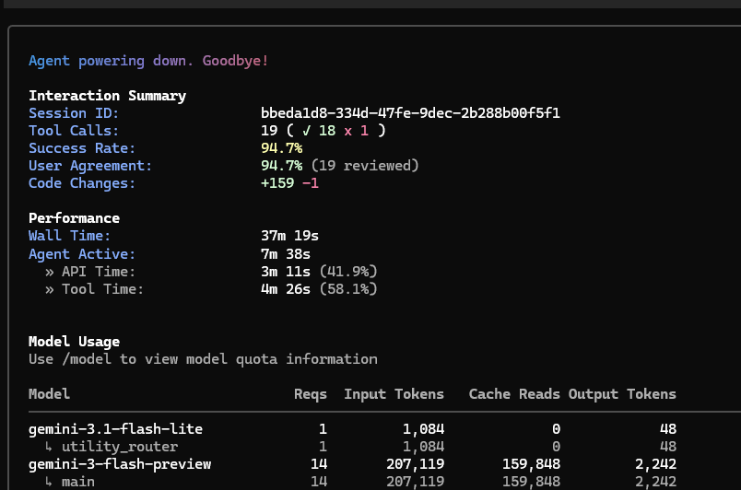
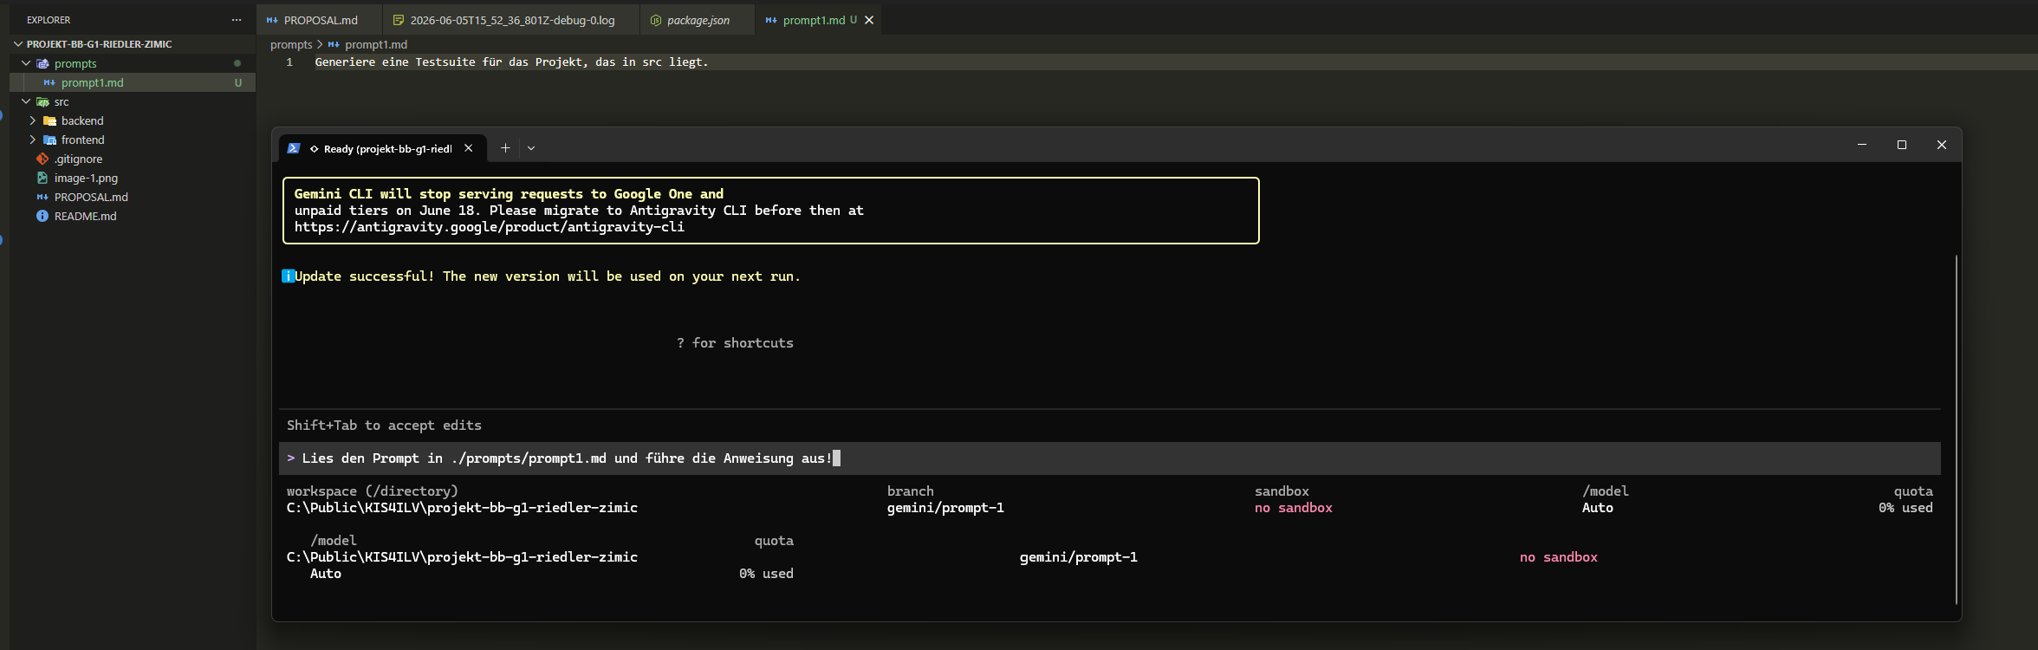
Prompt 1 gemini

Slide 3
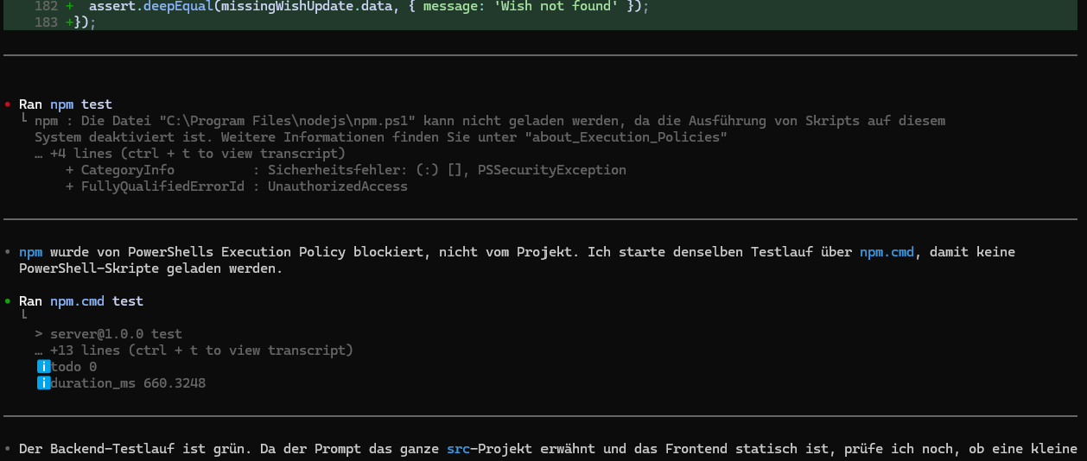
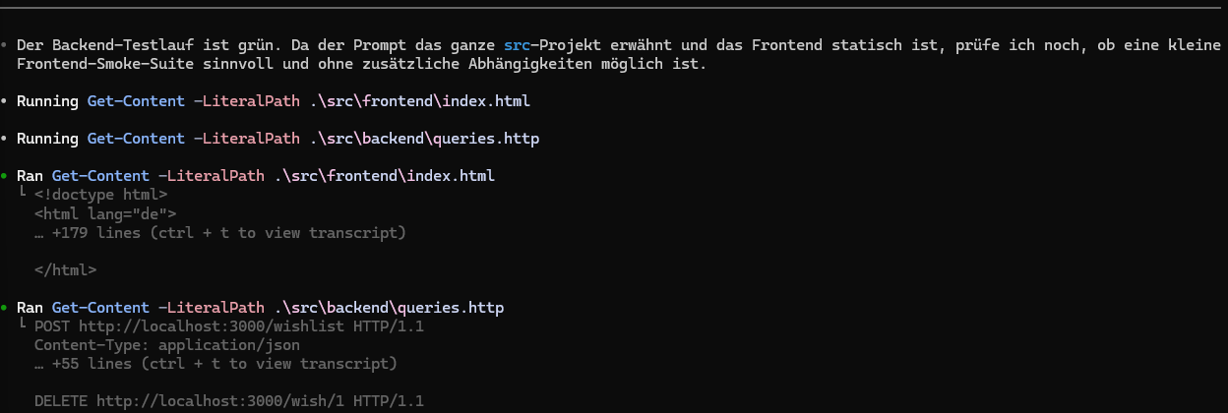
Prompt 1 codex

Slide 4
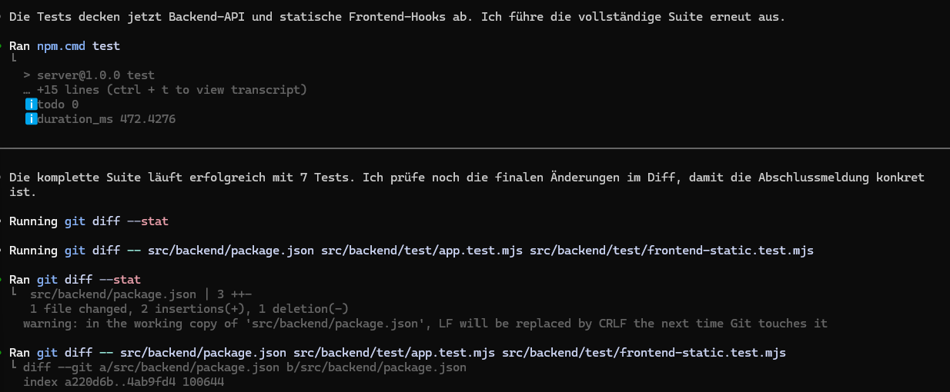
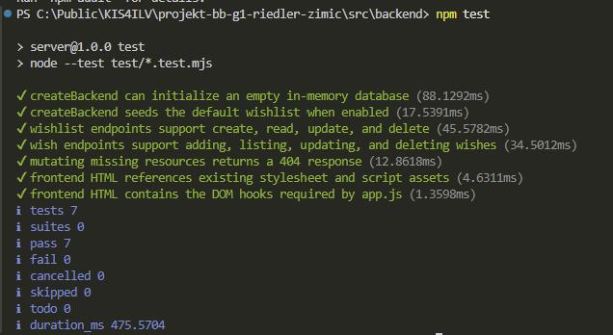
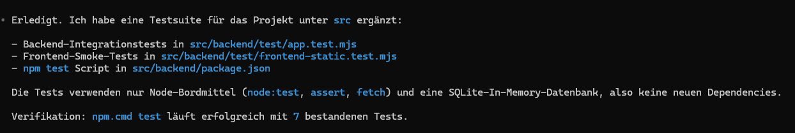
codex

Slide 5
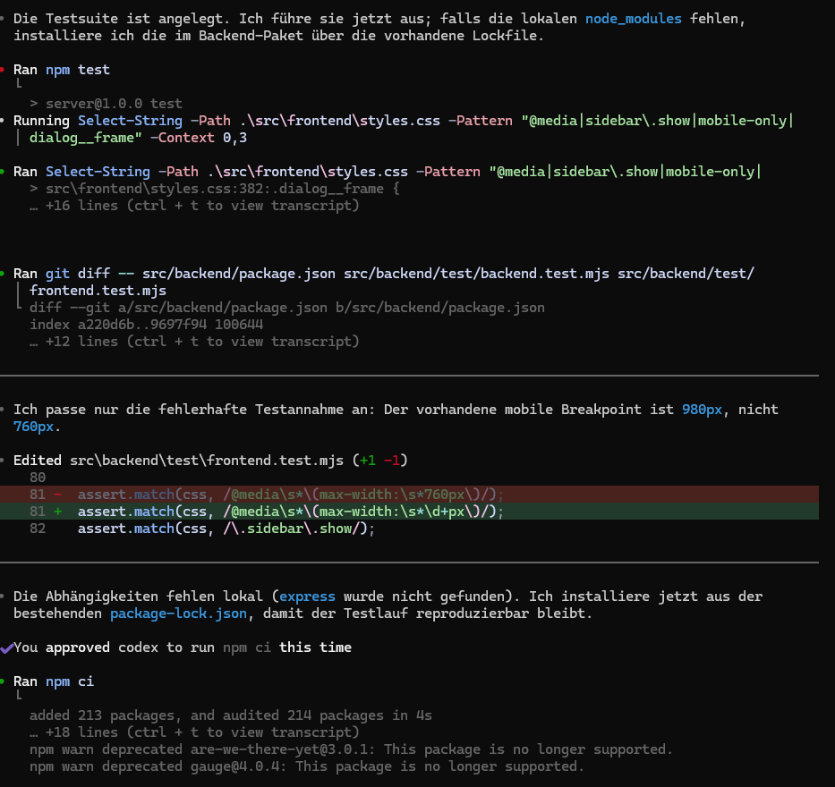
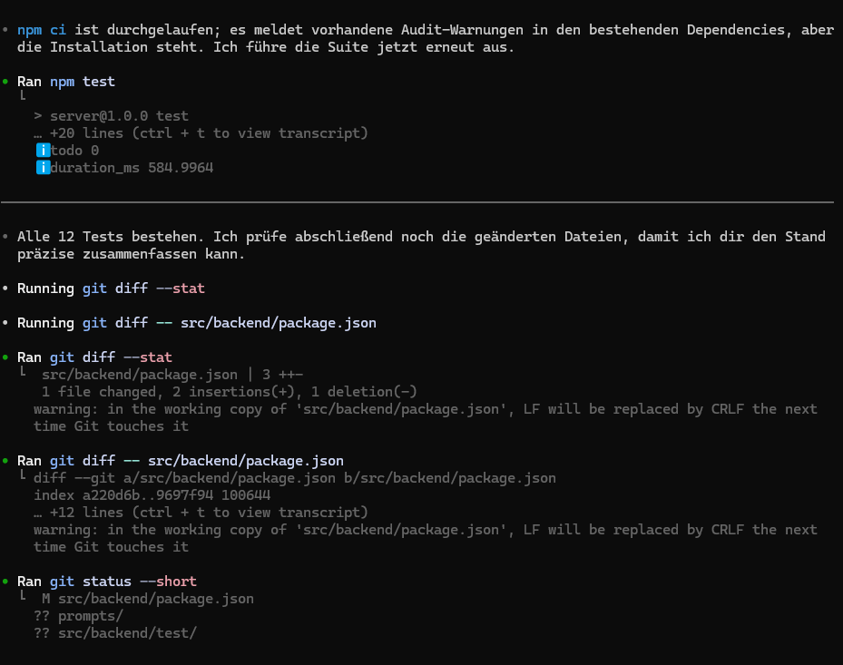
Codex 2

Slide 6
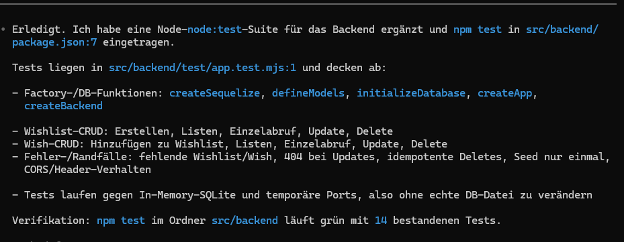
Codex 3

Slide 7
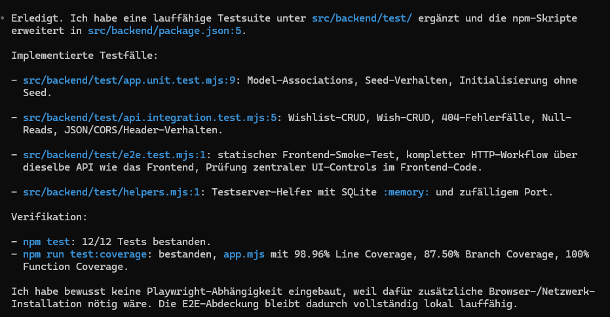
Codex 4

Slide 8
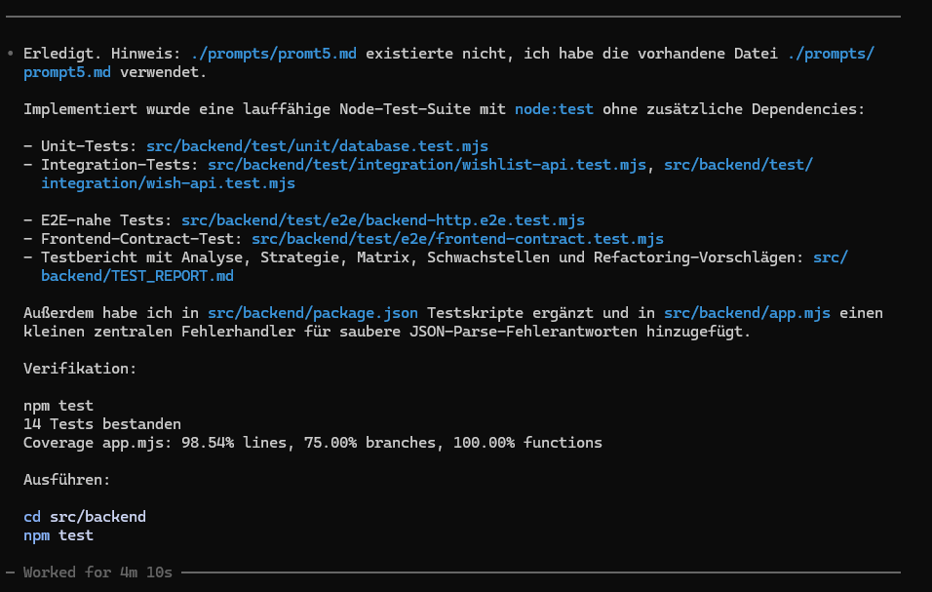
Codex 5

Slide 9
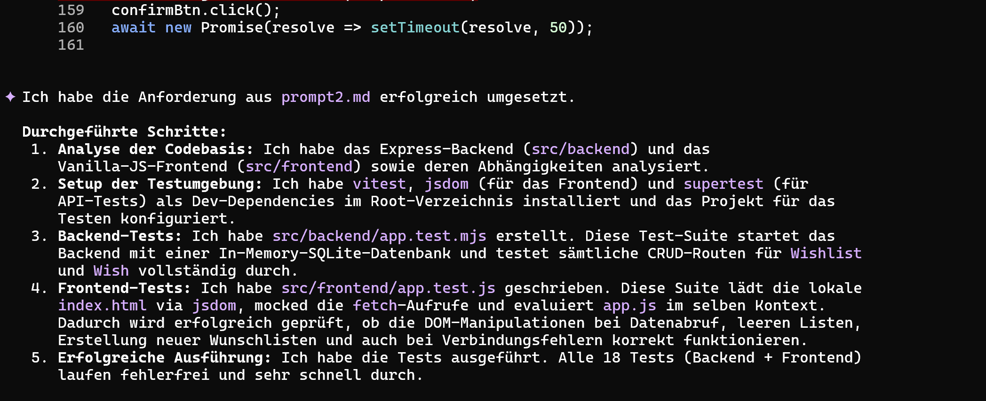
Gemini 2

Slide 10
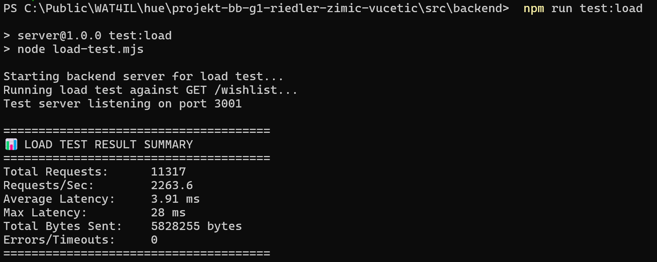
Gemini 5

Slide 11
WishList
Vorzeigen vor allen

Slide 12
Projekt
Ziel des Projekts: Effektivität von LLMs (mithilfe eines einzigen Prompts) automatisch vollständige Unit- und Integrationstest-Suites für Software generieren .
Testobjekt: WishList (mit dynamische DOM-Manipulationen, asynchrone API-Aufrufe, lokales State-Management, Node-Backend)
Vorgehensweise:
KI erhält Quellcode
generiert daraus ohne weitere Iterationen eine vollständige Test-Suite
Quantitative Evaluierung
Qualitative Evaluierung & Analyse der Testrelevanz

Slide 13
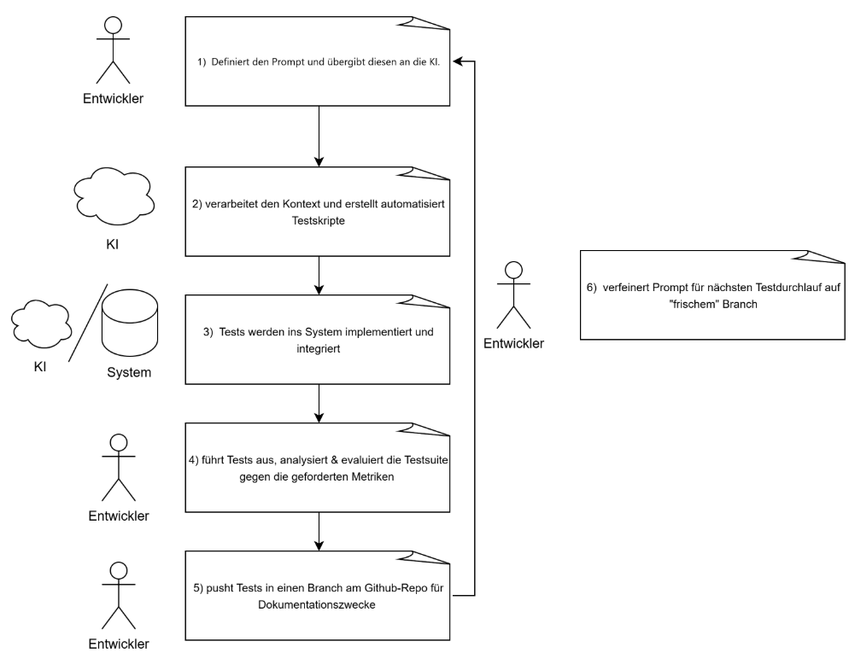

Slide 14
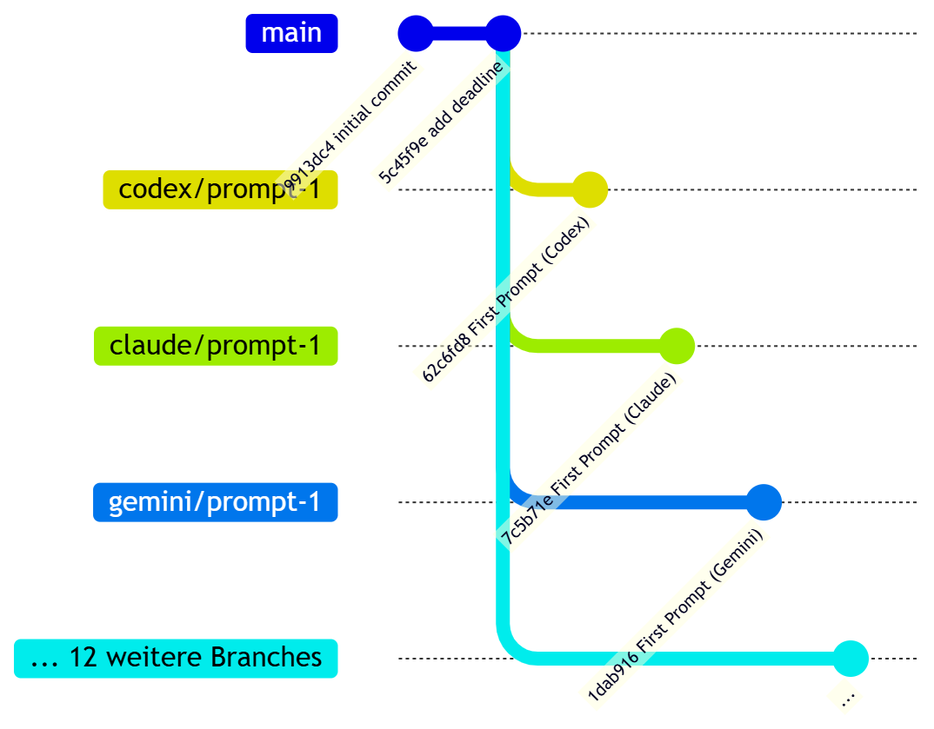

Git Graph

Slide 15
Prompts I
1: "Generiere eine Testsuite für das Projekt, das in src liegt."
...
5:
Du agierst als Senior Test Automation Engineer.
Aufgabe:
- Analysiere das Projekt im Verzeichnis src vollständig und implementiere eine möglichst hochwertige, wartbare und umfassende Testsuite.
Vorgehen:
- Analysiere Architektur, Abhängigkeiten und Projektstruktur.
- Identifiziere kritische Geschäftslogik.
- Priorisiere Testfälle nach Risiko und Fehlerauswirkung.
- Entwerfe eine Teststrategie.
- Implementiere die Tests anhand der Anforderungen.
Anforderungen Allgemein:
- Erkenne automatisch die Programmiersprache und wähle/implementiere ein geeignetes Testframework (z.B. xUnit für C#, oder JEST für JavaScript)
- Es soll eine möglichst hohe Testabdeckung garantiert werden
- Die Gesamte Testsuite muss lauffähig sein, alle Tests müssen ohne Fehler ausgeführt werden können
- Erstelle Unit-Tests für Funktionen, Klassen und Services
- Erstelle Integration-Tests für die Zusammenarbeit mehrerer Komponenten
- Erstelle End-to-End-Tests vorzugsweise mit Playwright
- Erstelle gegebenenfalls Load-Tests

Slide 16
Prompts II
Anforderungen and Test und Code Qualität:
- Berücksichtige normale Anwendungsfälle, Randfälle, Fehleingaben durch den User und Exceptions
- Verwende Mocks nur dort, wo sie notwendig sind.
- Vermeide fragile oder übermäßig implementierungsabhängige Tests.
- Achte auf gute Codequalität
- Orientiere dich an Best Practices des verwendeten Frameworks.
- Testfälle müssen sinnvoll bennant sein, um sofort erkennen zu können was getestet wurde.
- Vermeide reduntante Testfälle
Ergebnisse:
- Vollständig implementierte und lauffähige Testssuite inkl. implementierung alle Abhängigkeiten für die verwendeten Testframeworks
- Übersicht aller implementieren Testfälle inkl. Beschreibung
- Zeige eine kurze Projektanalyse
- Dokumentiere potenzielle Schwachstellen im bestehenden Code
- Schlage Refactorings vor, wenn die Testbarkeit eingeschränkt ist
- Testfall-Matrix
- Teststrategie

Slide 17
Code Coverage & Pass Rate

Slide 18
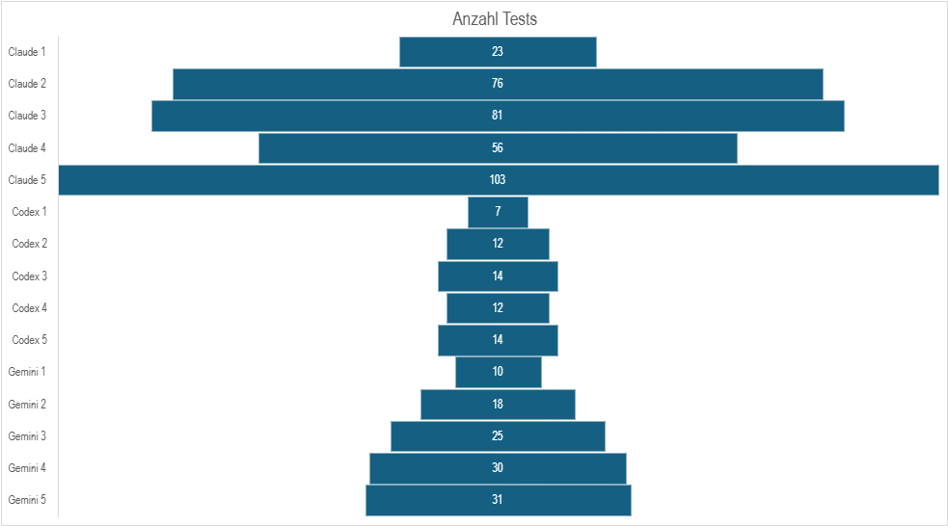
Anzahl Tests

Slide 19
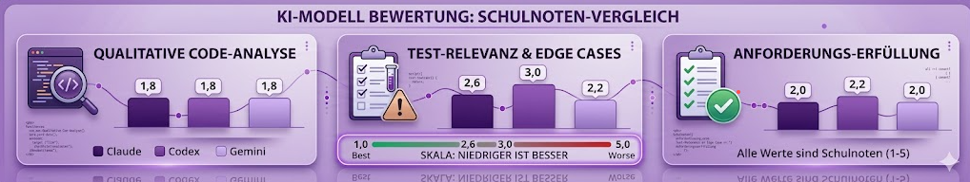
Qualitative Metriken

Slide 20
Fazit
Gemini und Claude mit Prompt 5 eindeutig, meisten Tests, beste Qualität, Statistiken sprechen dafür
Codex überraschenderweise prompt 3, (ähnlich gut wie 5, aber mit deutlich weniger anweisung besseres Ergebnis geliefert, somit hat er hier den prompt übererfüllt, was durchaus gut ist, richtige Richtugn geht)

Slide 21

Claude – Fazit
Sieger: Prompt 5
Höchste Anzahl an Tests (103 Tests)
Hohe Code Coverage (98,80 %) bei einer Pass Rate von 100 %
Deutliche Qualitätssteigerung mit zunehmender Prompt-Komplexität erkennbar
Claude profitiert stark von detaillierten Anweisungen und liefert mit Prompt 5 die insgesamt vollständigste und qualitativ hochwertigste Test-Suite.

Slide 22

Codex – Fazit
Überraschender Sieger: Prompt 3
100 % Code Coverage
Sehr gute qualitative Bewertung (Note 1) sowie starke Testrelevanz (Note 2)
Mit nur 14 Tests eine wesentlich kompaktere Lösung als Claude Prompt 5 (103 Tests)
Fazit: Codex zeigt die höchste Effizienz aller getesteten Modelle. Bereits mit einem mittleren Prompt werden Ergebnisse erzielt, die mit den besten Resultaten der umfangreichsten Prompts konkurrieren können.

Slide 23

Gemini – Fazit
Sieger: Prompt 5
100 % Code Coverage
Kontinuierliche Verbesserung über die Prompt-Stufen hinweg sichtbar
Beste Bewertungen bei Codequalität, Testrelevanz und Anforderungserfüllung
Fazit: Gemini reagiert sehr positiv auf zusätzliche Kontextinformationen. Mit zunehmender Prompt-Komplexität steigen sowohl die Anzahl als auch die Qualität der generierten Tests deutlich.

Slide 24

Gesamtfazit
Claude: umfangreichste und qualitativ stärkste Test-Suite (103 Tests, Bestnoten in allen qualitativen Kategorien).
Gemini: ebenfalls Bestnoten und 100 % Coverage
Codex:
100 % Coverage
Qualitativ mit weniger Kontext auf Augenhöhe mit den besten Prompts der anderen

Slide 25
Kann man QA-Engineers kündigen?
Großer Teil der Test-Erstellung automatisierbar
Edge Cases und versteckte Bugs werden jedoch nicht zuverlässig erkannt
KI: Unterstützung für Entwickler und QA-Engineers.
Vollständige Ablösung: nicht realistisch.
Der effektivste Ansatz ist und bleibt aktuell ein hybrides Modell: KI generiert Tests, Menschen validieren die Ergebnisse und ergänzen kritische Szenarien.

Slide 26
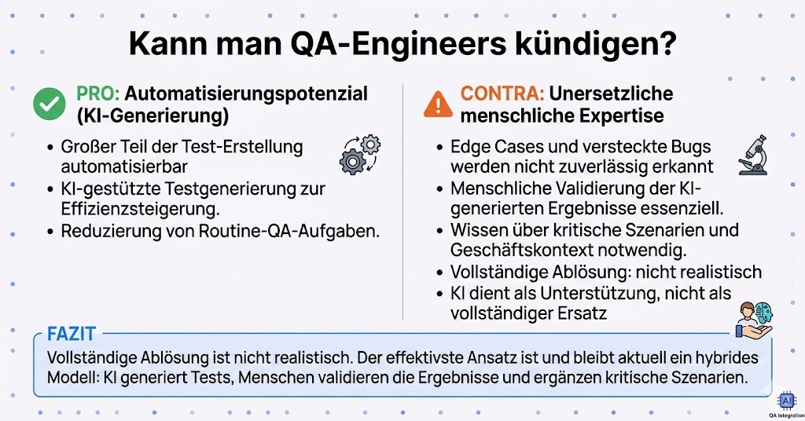

Slide 27
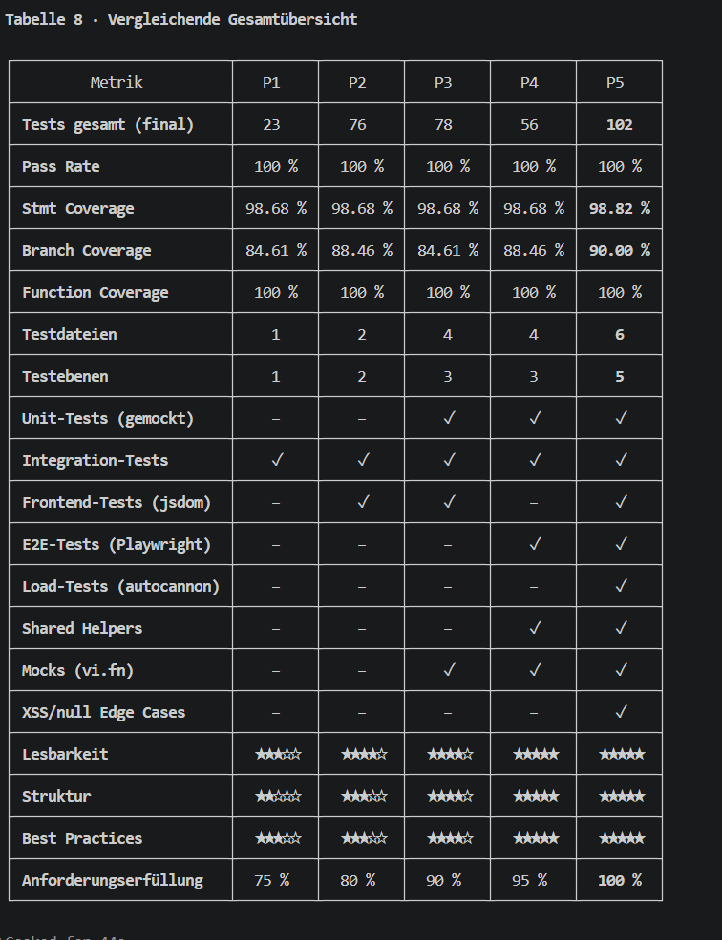
Auf Anfrage nach Präsentation
Auswertugen kompakt aufgestellt (Ergebnisse erzeugt mit KI)
Claude

Slide 28
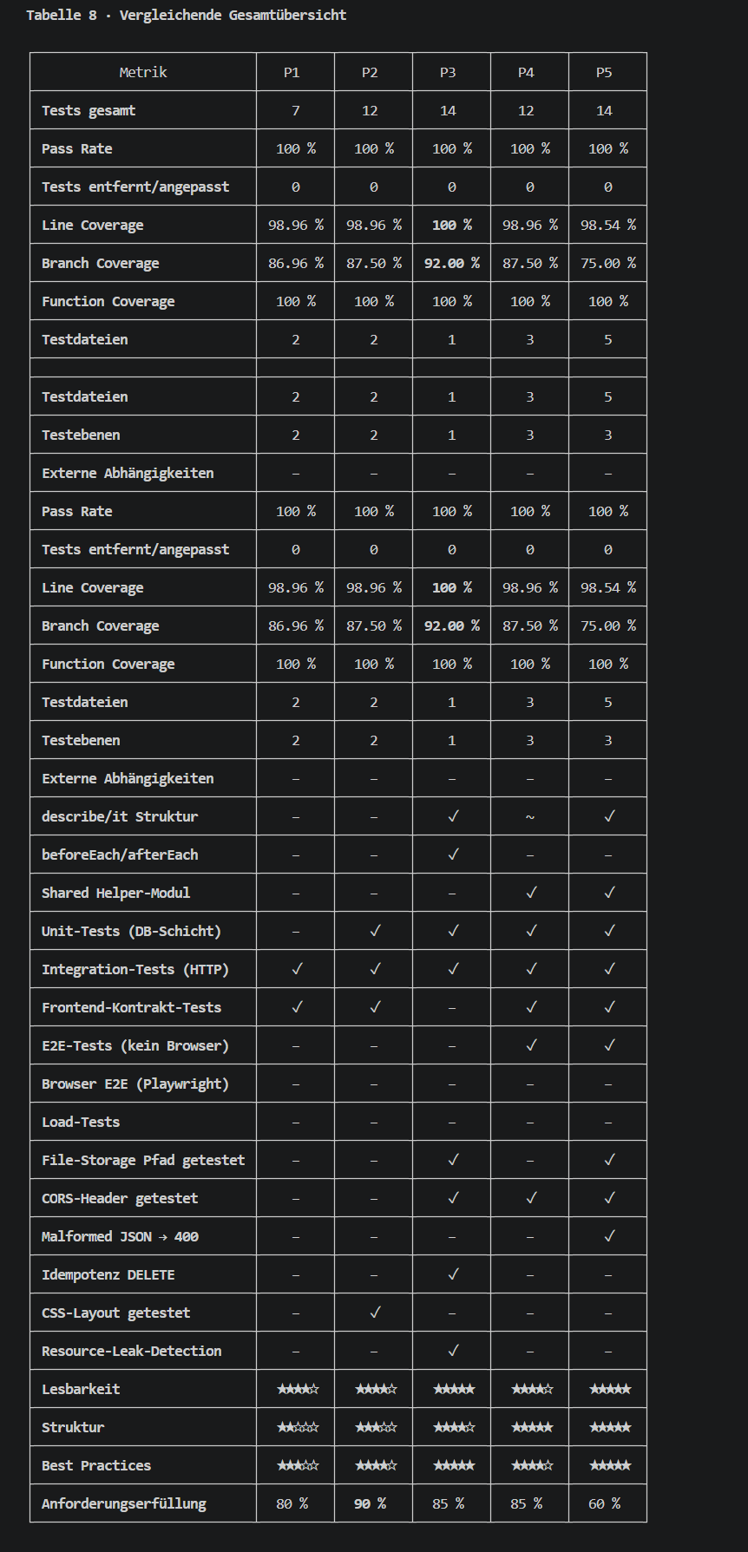
Ergebnisse
Codex

Slide 29
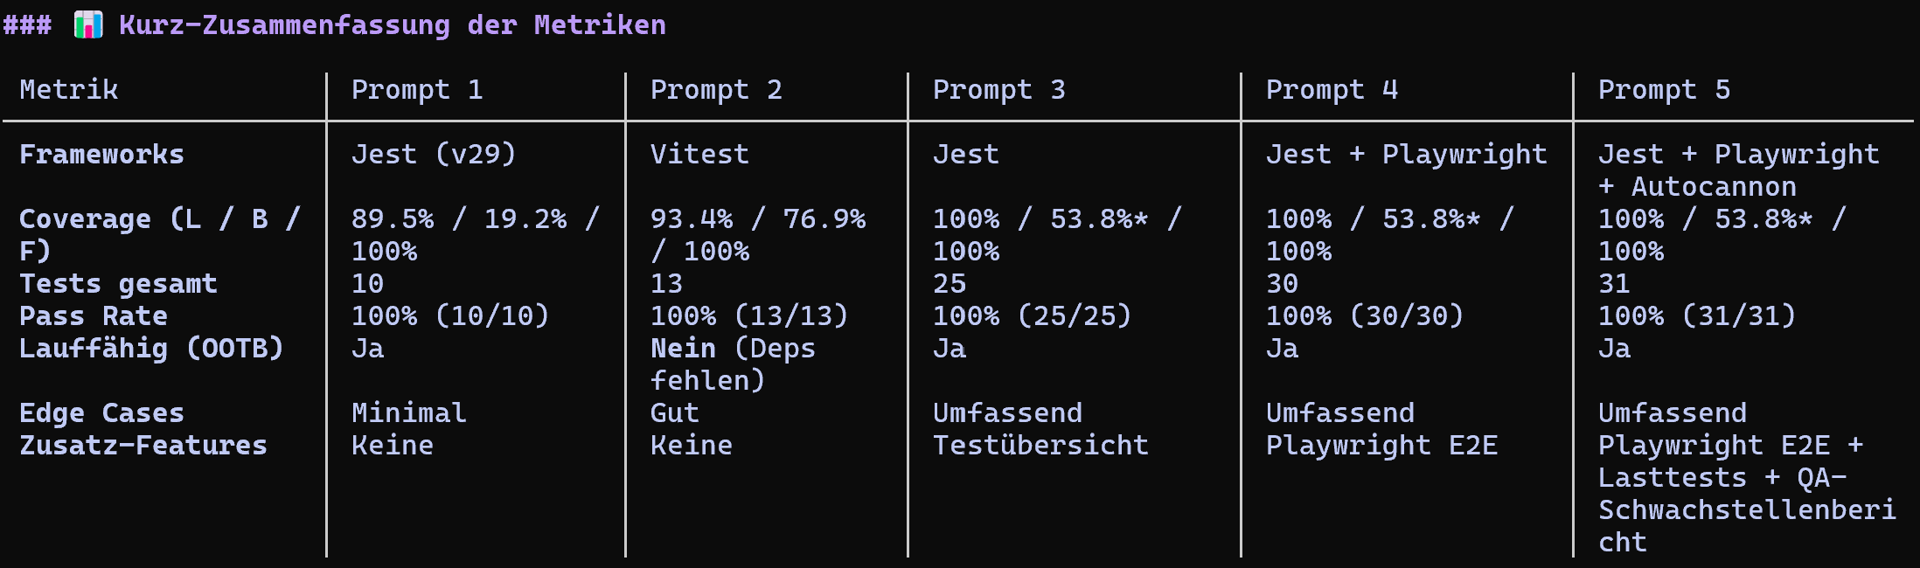
Ergebnisse
Gemini

